Slide 1

Patrones de Diseño
Singleton y Factory en el Proyecto VetCare (Clase 7)

Slide 2
Ingeniería Profesional
No basta con que el código funcione. Como ingenieros, debemos aplicar soluciones arquitectónicas probadas por la industria para resolver problemas comunes.

Slide 3

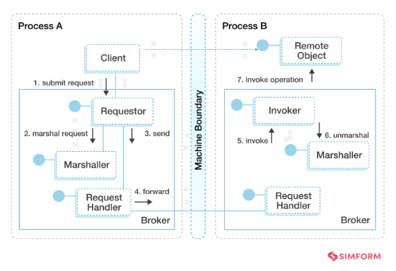
¿Qué es un Patrón de Diseño?
•
Concepto: Es una solución general, reutilizable y comprobada para un problema recurrente en el diseño de software.
•
No es código: Un patrón no es una librería que descargas (como JUnit o Swing), es una "plantilla" o "receta" lógica de cómo resolver algo.
•
Lenguaje Común: Permite que los desarrolladores se comuniquen eficazmente (ej. "Usemos un Factory aquí").
•
El Libro "GoF": Popularizados por el libro "Design Patterns" del grupo conocido como Gang of Four en 1994.

Slide 4

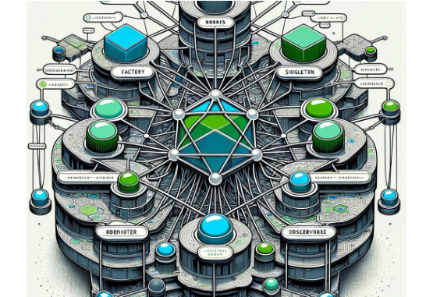
El Patrón Singleton (Instancia Única)
El problema de los múltiples registros
En VetCare, nuestra "Base de Datos" es un HashMap en memoria. Si abrimos tres ventanas diferentes y cada una hace new BaseDatos(), tendremos tres clínicas distintas en lugar de una centralizada.
•
Solución Singleton: Garantiza que una clase tenga una y solo una instancia en todo el ciclo de vida del programa.
•
Punto de Acceso: Proporciona un punto de acceso global (como un embudo) a esa instancia.
•
Implementación: Ocultar el constructor (volverlo private) y crear un método estático getInstance().

Slide 5


El Patrón Factory (Fábrica)
El problema de instanciar "a mano"
La Solución Factory Method
Ocultamos la lógica de creación de objetos complejos detrás de una clase separada (La Fábrica).
A medida que VetCare crece, ya no solo hay "Mascotas". Tenemos subclases como Perro, Gato, o Loro. Crear el objeto correcto usando muchos if-else repartidos por la interfaz hace que el código sea sucio y difícil de mantener.
•
Centralización: Si mañana agregamos la especie "Iguana", solo modificamos la Fábrica, y la interfaz gráfica ni se entera.
•
Responsabilidad Única: La GUI solo pide pacientes, la Fábrica se encarga de saber cómo construirlos.

Slide 6
¿Dudas Técnicas?
A continuación: Taller Guiado
Refactorizaremos VetCare aplicando una "Clínica Singleton" y una "Fábrica de Mascotas".

